Slide 1
第9章 防雷、接地与电气安全
9.1 过电压与防雷
9.2 电气装置的接地
9.3 电气安全

Slide 2
9.1 过电压与防雷
一、过电压的形式
1．内部过电压
操作过电压：因开关操作、负荷剧变、系统故障等原因而引起的过电压。
谐振过电压：因电感、电容等参数在特殊情况下发生谐振而引起的过电压。
2．外部过电压
外部过电压又称雷电过电压或大气过电压，它是由于电力系统的导线或电气设备受到直接雷击或雷电感应而引起的过电压。

Slide 3
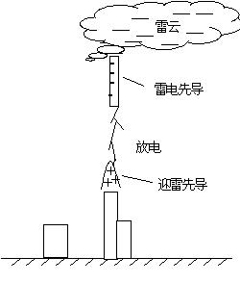
二、雷电的基本知识
1. 雷电现象：雷云放电的过程称为雷电现象。
雷云→雷电先导→迎雷先导→主放电阶段 →余辉阶段
主放电阶段：电流很大，高达几百千安，但持续时间极短，一般只有 50～100μs。
余辉放电阶段：电流较小，约几百安，持续时间约为0.03～0.15s。

Slide 4
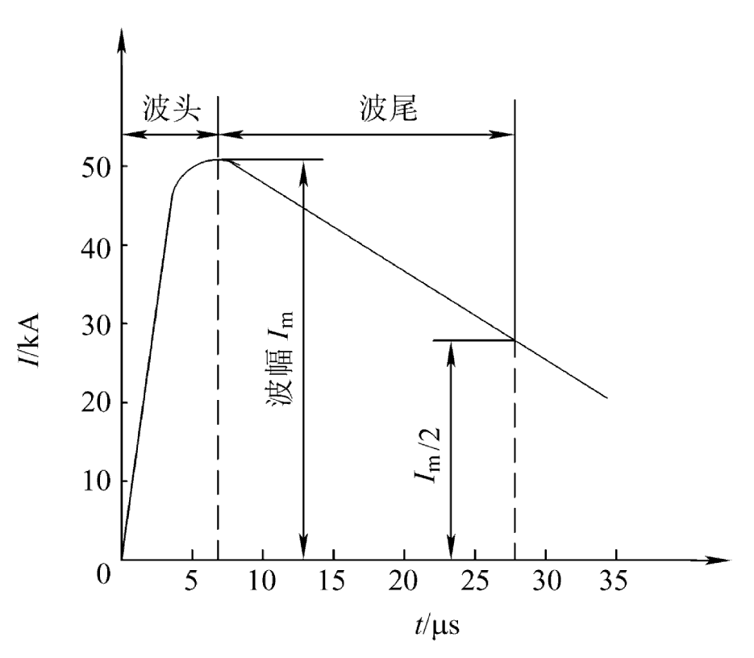
2. 雷电流的特性
雷电流波形（图9-1）
波头：指雷电流从零上升到最大幅值这一部分，一般只有1～4μs；
波尾：指雷电流从最大幅值开始，下降到二分之一幅值所经历的时间，约数十微妙。
雷电流的陡度：指雷电流在波头部分上升的速度，即
图9-1 雷电流波形图

Slide 5
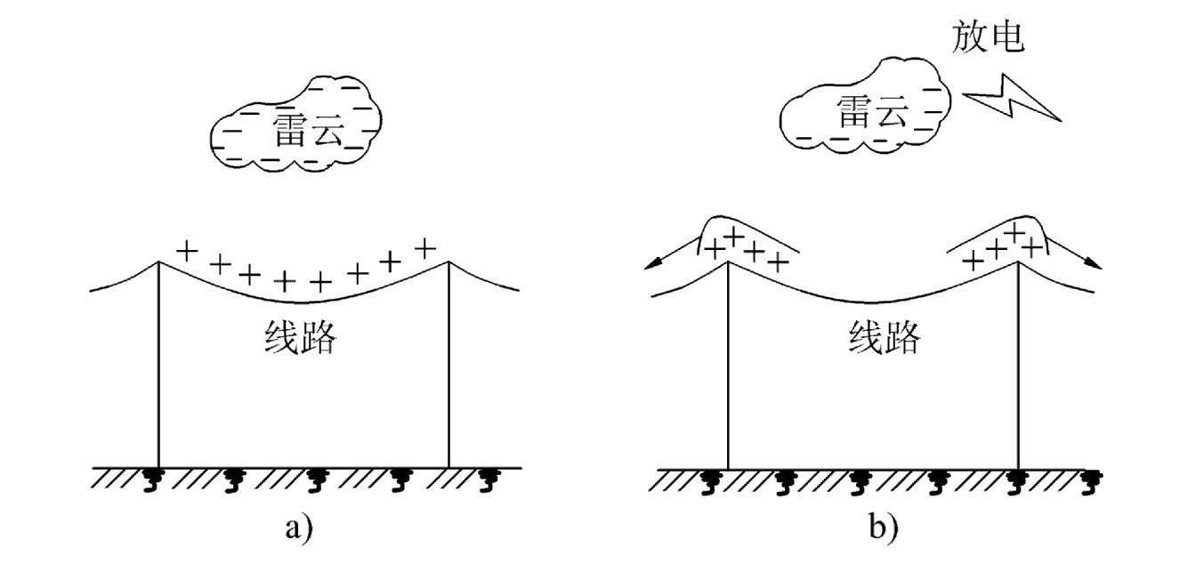
3. 雷电过电压的基本形式
直击雷：雷电直接击中电气设备、线路、建筑物等物体。
感应雷：由雷电对线路、设备或其他物体的静电感应或电磁感应而引起的过电压。
感应雷的形成过程如图9-2所示。
雷电波侵入：架空线路遭到直接雷击或感应雷而产生的高电位雷电波，沿架空线侵入变电所或其他建筑物而造成危险。
图9-2 架空线路上的感应过电压

Slide 6
4．雷电活动强度及直击雷的规律
雷暴日：一天中只要出现过雷电活动（包括看到雷闪和听到雷声），就算一个雷暴日。
年平均雷暴日不足15日的地区为少雷区；
年平均雷暴日超过40日的地区为多雷区；
年平均雷暴日超过90日的地区为雷电活动特别强烈地区。
我国各地区的雷暴日数如表9-1所示。
表9-1 我国各地区的年平均雷暴日
地区 | 年平均雷暴日 | 地区 | 年平均雷暴日
西北地区 | 20以下 | 长江以南北纬23°线以北 | 40～80左右
东北地区 | 30左右 | 长江以南北纬23°线以南 | 80以上
华北和中部地区 | 40～45左右 | 海南岛、雷洲半岛 | 120～130左右

Slide 7
雷电活动的规律
热而潮湿的地区比冷而干燥的地区雷暴多，且山区大于平原，平原大于沙漠，陆地大于湖海。
雷击区的形成与地质结构（即土壤电阻率）、地面上的设施情况及地理条件等因素有关。
土壤电阻率小的地方易遭受雷击；
在不同电阻率的土壤交界处易遭受雷击；
山的东坡、南坡较山的北坡、西坡易遭受雷击；
山岳地区易遭受雷击。
建筑物的雷击部位与建筑物的高度、长度及屋顶坡度等因素有关。

Slide 8
5．雷电的危害
雷电流的热效应可烧断导线和烧毁电力设备；
雷电流的机械效应产生的电动力可摧毁设备、杆塔和建筑，伤害人畜；
雷电流的电磁效应可产生过电压，击穿电气设备绝缘，甚至引起火灾爆炸，造成人身伤亡；
雷电的闪络放电可烧坏绝缘子，使断路器跳闸或引起火灾，造成大面积停电。

Slide 9
三、防雷装置
防雷装置由接闪器、引下线和接地装置三部分组成。
接闪器（受雷装置）：是接受雷电流的金属导体，常用的有避雷针、避雷线和避雷网（带）三种类型。
引下线：应保证雷电流通过时不致熔化，一般用直径不小于10mm的圆钢或截面不小于80mm²的扁钢制成。
接地装置：埋在地下的接地导线和接地体的总称。
1. 避雷针
避雷针通常采用镀锌圆钢或镀锌焊接钢管制成。
针长1m以下时，圆钢直径不小于12 mm，钢管直径不小于20 mm；
针长1～2m时，圆钢直径不小于16mm，钢管直径不小于25mm。

Slide 10
避雷针的保护范围，以它能够防护直击雷的保护空间来表示，可按“滚球法”来确定。
所谓“滚球法”，就是选择一个半径为h_{r}（滚球半径）的球体，沿需要防护直击雷的部位滚动。如果球体只接触到避雷针（线）与地面，而不触及需要保护的部位，则该部位就在避雷针（线）的保护范围之内。
单支避雷针的保护范围（图9-3）
当避雷针高度h≤h_{r}时：
在距地面 h_{r}处作一平行于地面的平行线。
以避雷针的针尖为圆心、h_{r}为半径作弧线，交于平行线的A、B两点。

Slide 11
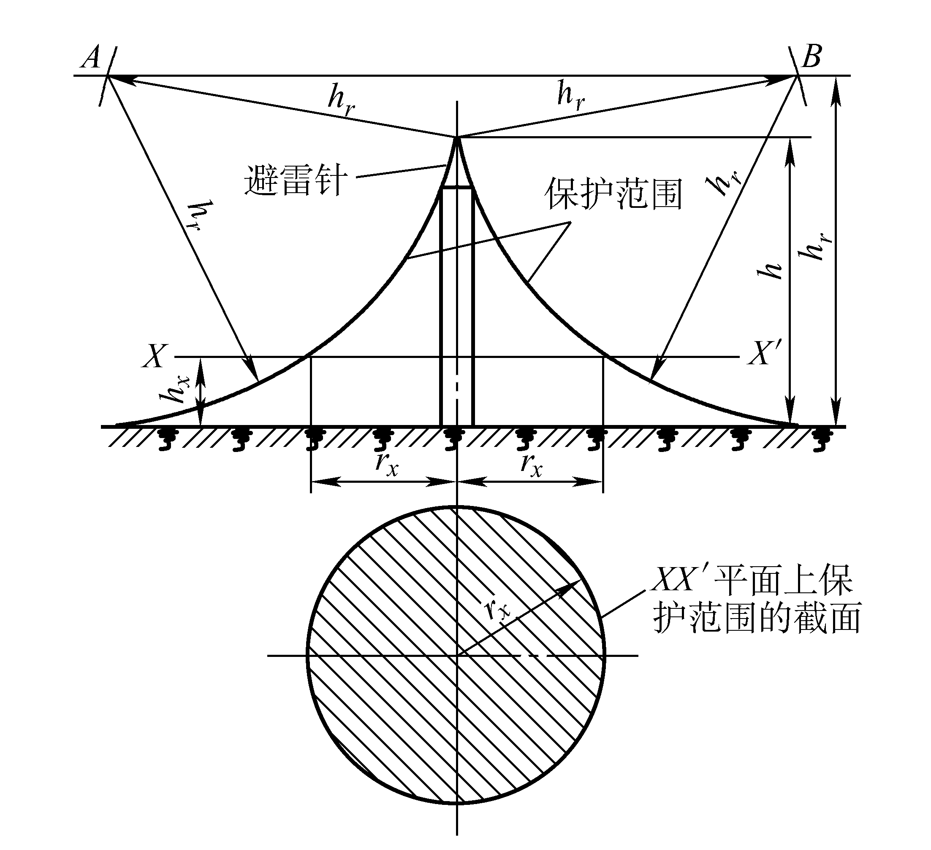
以A、B为圆心、h_{r} 为半径作弧线，该弧线与针尖相交并
与地面相切。从该弧线起到地面为止的整个锥形空间，就是避雷针的保护范围。
避雷针在h_{x} 高度的水平面上的保护半径为：
避雷针在地面上的保护半径为：
图9-3 单支避雷针的保护范围

Slide 12
当避雷针高度h＞ h_{r}时：
在避雷针上取高度为h_{r}的一点代替避雷针的针尖作为圆心，其余的作法与h≤h_{r} 时相同。
建筑物的防雷级别是根据其重要性、使用性质以及发生雷击事故的可能性和造成后果来划分的，共分为三级：
一级防雷建筑物：指具有特别重要用途的建筑物，如国家级会堂、办公建筑、档案馆、大型博展建筑、大型铁路客运站、国际型航空港、国宾馆、国际港口客运站；国家级重点文物保护建筑物以及高度超过100m的建筑物等。

Slide 13
二级防雷建筑物，是指重要的或人员密集的大型建筑物，如省部级办公楼、会堂、博展、体育、交通、通讯、广播等建筑物；省级重点文物保护建筑物；高度超过50m的建筑物以及大型计算中心和装有重要电子设备的建筑物。
三级防雷建筑物，是指预计年雷击次数大于或等于0.05，或经过调查确认需要防雷的建筑物；建筑群中最高或位于建筑群边缘高度超过20m的建筑物；高度为15m及以上的烟囱、水塔等孤立建筑物等。
例9-1（P301）:某厂一座高30m的水塔旁边，建有一锅炉房（图9-4），水塔上面安装一支2m高的避雷针，试问该避雷针能否保护这一锅炉房？

Slide 14
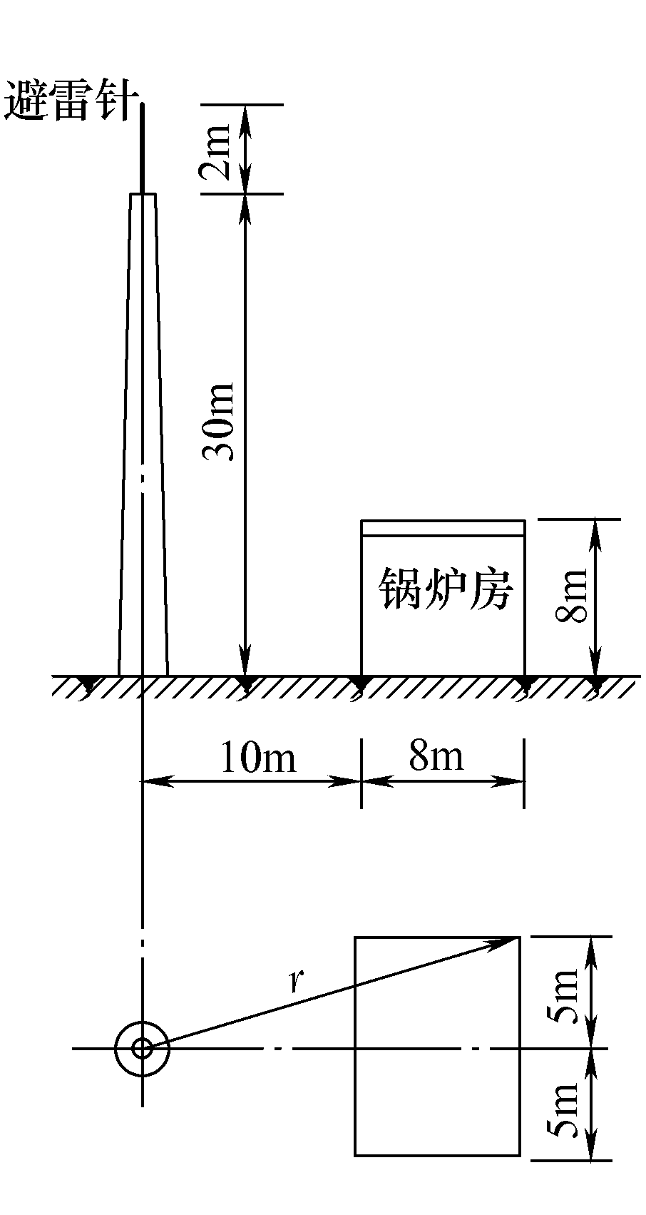
解：
查表9-2得
因此，避雷针的保护半径为：
8m高度上最远一角距离避雷针的水平距离为：
∴ 能保护。
图9-4 例9-1避雷针的保护范围
双支等高避雷针的保护范围（图9-5）
在h≤h_{r}的情况下，当D≥ 时，各按单支避雷针的方法确定；当D＜ 时，按下述方法确定：

Slide 15
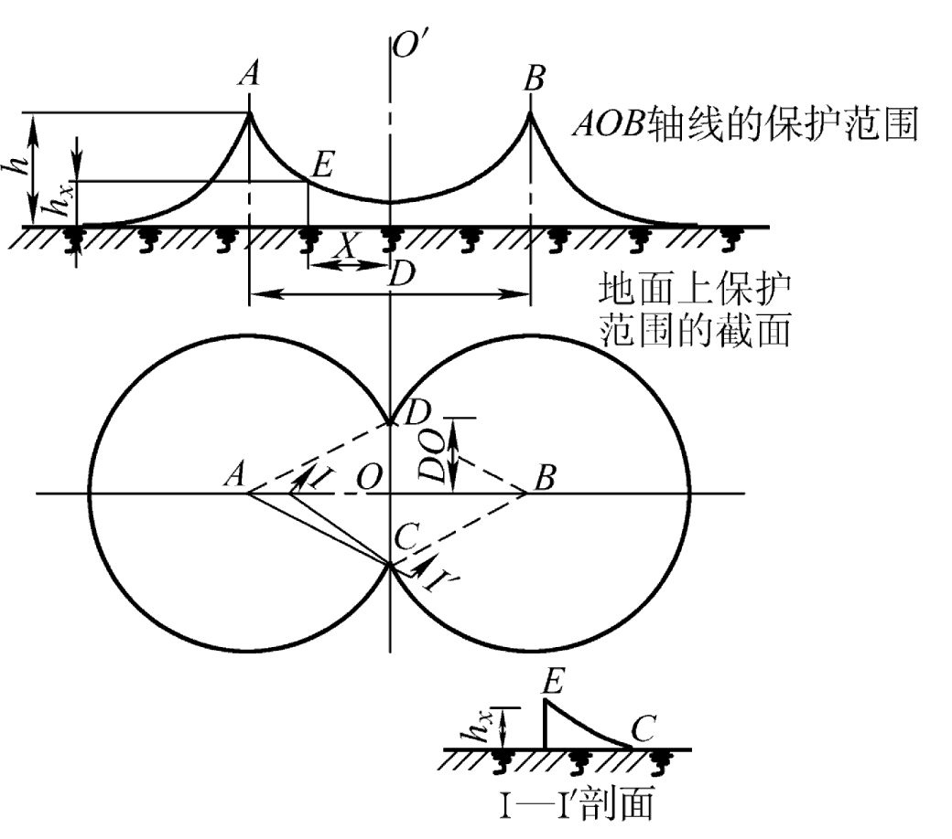
ABCD外的保护范围，按单支避雷针所规定的方法确定。
C、D点位于两针间的垂直平分线上。在地面每侧的最小保护宽度应按下式计算：
在AOB轴线上，A、B间的保护范围上边线按下式确定：
图9-5 双支等高避雷针的保护范围

Slide 16
两针间ABCD内的保护范围，ACO、BCO、ADO、BDO各部分是类同的。
以ACO部分的保护范围为例，按以下方法确定：
在h_{x}和C点所处的垂直平面上，以h_{x}作为假想避雷针，按单支避雷针所规定的方法确定（见剖面）。
2. 避雷线
避雷线一般采用截面不小于35mm²的镀锌钢绞线。
单根避雷线的保护范围，当避雷线高度h≥2h_{r}时，无保护范围。当避雷线高度h＜2h_{r}时，按下列方法确定（图9-6）：

Slide 17
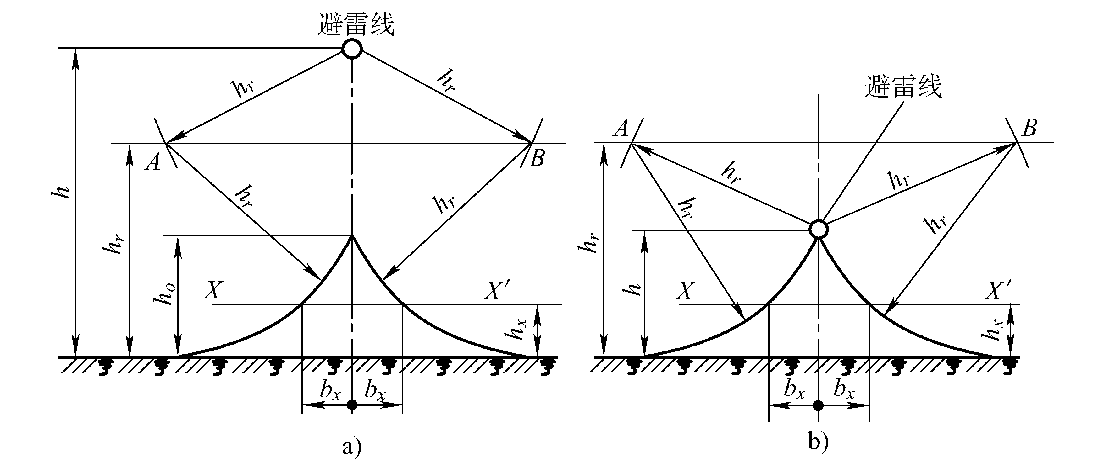
图9-6 单根避雷线的保护范围
a）当2h_{r}＞h＞h_{r}时 b）当h≤2h_{r}时
在距地面 h_{r}处作一平行于地面的平行线。
以避雷线尖为圆心、h_{r}为半径作弧线，交于平行线的A、B两点。

Slide 18
以A、B为圆心、h_{r}为半径作弧线，该两弧线相交或相切，并与地面相切。从该弧线起到地面止为避雷线的保护范围。
当2h_{r} ＞h＞h_{r} 时，保护范围最高点的高度h₀按下式计算：
避雷线在h_{x}高度的水平面上的保护宽度b_{x}按下式计算：
3. 避雷带和避雷网
避雷带和避雷网主要用于保护高层建筑免遭雷击，通常采用圆钢或扁钢焊接而成，并沿房屋边缘或屋顶敷设。
注意：圆钢直径不小于8 mm，扁钢截面不小于48mm²，厚度不小于4 mm。当烟囱上采用避雷环时，圆钢直径不小于12 mm，扁钢截面不小于100mm²，厚度不小于4 mm。

Slide 19
四、变电所的防雷保护
1．直击雷的防护措施
变电所应按一级防雷建筑物的标准进行防雷设计。
变电所内的设备和建筑物通常采用独立避雷针或避雷线进行直击雷防护 。
“反击”现象：当避雷针（线）与附近设施之间的绝缘距离不够时，两者之间会发生强烈的放电现象，这种情况称为“反击”。
为了防止反击事故的发生，避雷针（线）与附近其他金属导体之间必须保持足够的安全距离。

Slide 20
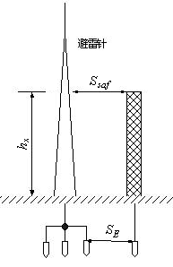
独立避雷针（线）及其引下线与其他金属物体在空气中的安全距离应满足：
≥
式中，R_{sh}为独立避雷针（线）的冲击接地电阻；h_{x}为被保护物的高度。
S_{saf}一般不应小于5m。
独立避雷针（线）的接地体与变电所接地网间的最小地中距离应满足：
≥
S_{E}一般不应小于3m 。

Slide 21
2．雷电侵入波的防护措施
变电所对于雷电侵入波的过电压保护是利用阀型避雷器以及与阀型避雷器相配合的进线段保护。
35～110 kV变电所的防雷保护方案（图9-7）
对于容量较小的35kV变电所，可根据其重要性和雷电活动情况，酌情简化进线保护措施；对于有电缆进线段的架空线路，避雷器应装设在电缆头附近，其接地端应和电缆金属外皮相连。

Slide 22
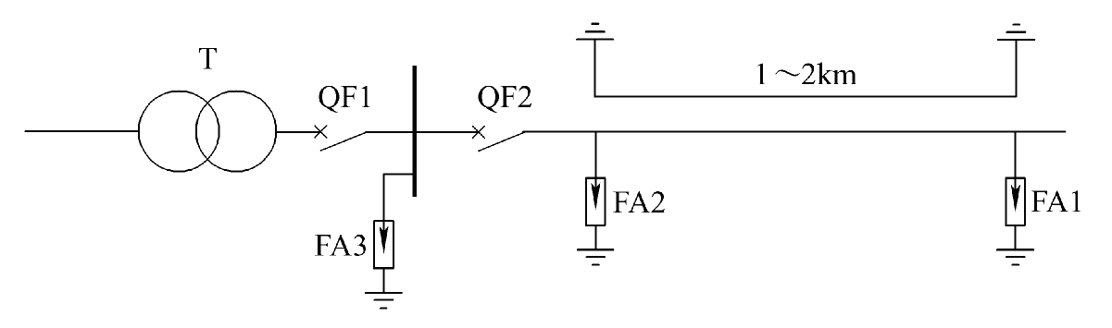
在靠近隔离开关或断路器QF2处装设一组管型避雷器FA2，以防止线路上的雷电波侵入到隔离开关或断路器开路处时，由于反射而形成两倍侵入波幅值的电压，损坏隔离开关或断路器。
在变电所1～2km进线段架设避雷线，既可防护直击雷，还可以使感应雷过电压产生在1～2km以外。
图9-7 35～110 kV变电所的进线保护方案
母线上装设阀型避雷器FA3，主要用于保护变压器、电压互感器等所有高压电气设备。
为了降低雷电侵入波的幅值，在该线路进线段的首端应装设一组管型避雷器FA1，且其工频接地电阻不宜超过10Ω。

Slide 23
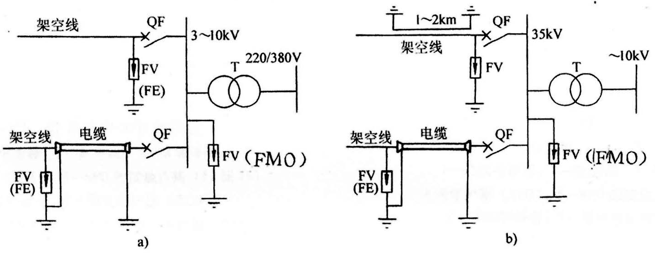
图8-15 变配电所对雷电波侵入的防护
a)3～10kV架空和电缆进线 b)35kV架空和电缆进线
FV-阀式避雷器 FE-排气式避雷器 FMO-金属氧化物避雷器

Slide 24
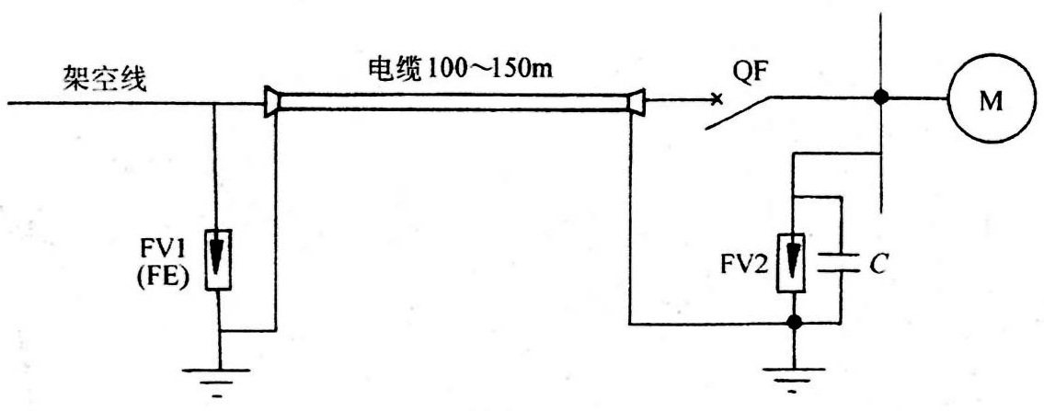
图8-16 高压电动机对雷电波侵入的防护
FV1-普通阀式避雷器 FV2-磁吹阀式避雷器 FE-排气式避雷器

Slide 25
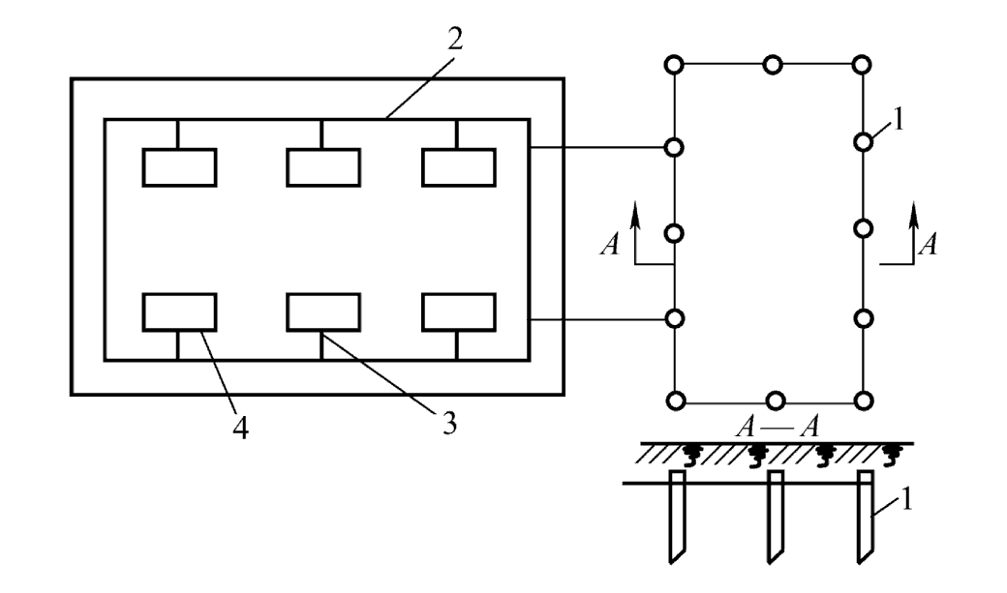
9.2 电气装置的接地
一、接地的有关概念
1．接地装置
接地：电气设备的某部分与大地之间做良好的电气连接。
接地体：直接与大地接触的金属导体。
接地线：连接接地体与电气设备接地部分的金属导体。
接地装置：接地体与接地线的总和，称为接地装置。
接地网：由若干个接地体在大地中相互用接地线连接起来的一个整体，称为接地网，如图9-8所示。
图9-8 接地网示意图
1—接地体 2—接地干线 3—接地支线 4—电气设备

Slide 26
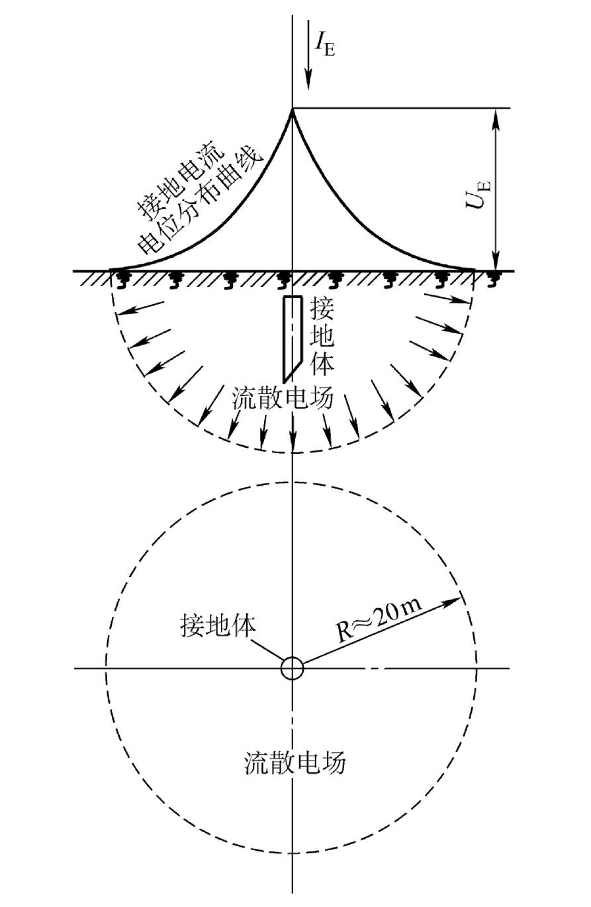
2．地和对地电压
当电气设备发生接地故障时，接地电流I_{E}通过接地体向大地作半球形散开，如图9-9所示。
实践证明：在距接地体20m以外的地方，散流电阻已趋近于零，也即电位趋近于零。该电位等于零的地方称为电气上的“地”或“大地”。
电气设备的接地部分与零电位地之间的电位差，称为接地部分的对地电压，用U_{E}表示。
图9-9 接地电流和对地电压分布图

Slide 27
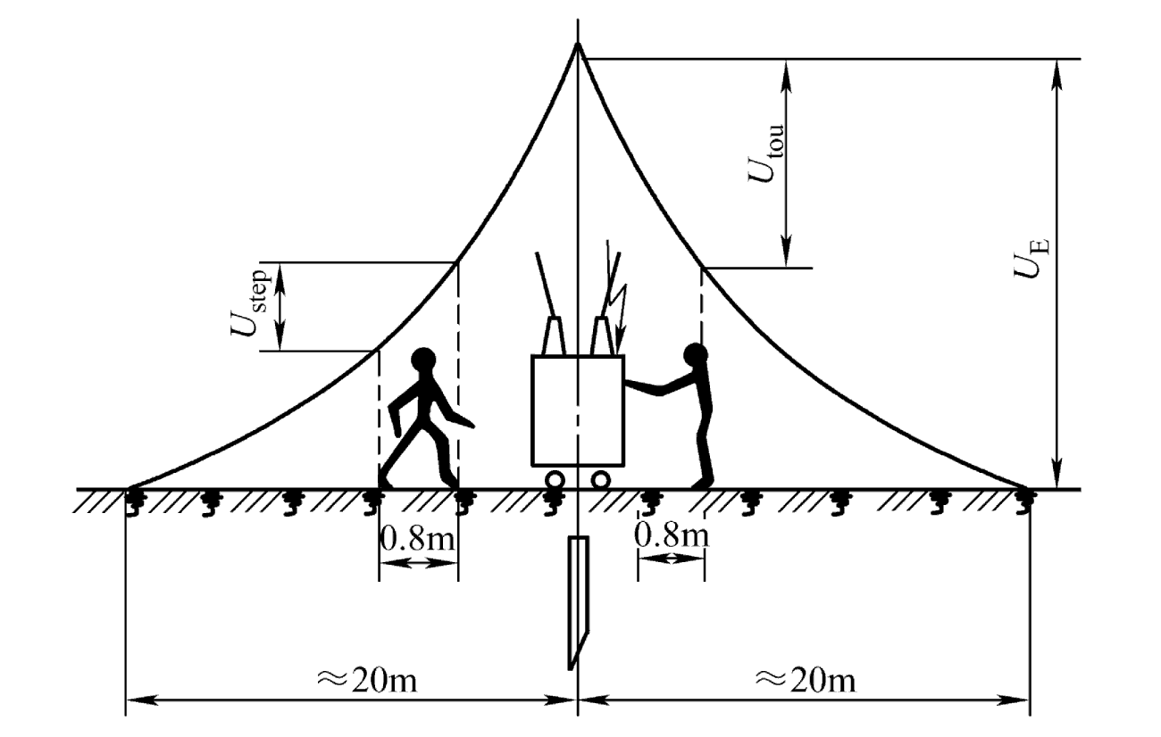
3. 接触电压和跨步电压（图9-10）
接触电压：当电气设备发生接地故障时，人体触及的电气设备和大地上任意两点之间的电位差，称为接触电压U_{tou} 。
跨步电压：人在接地故障点附近行走时，两脚之间的电位差，称为跨步电压U_{step} 。
图9-10 接触电压和跨步电压

Slide 28
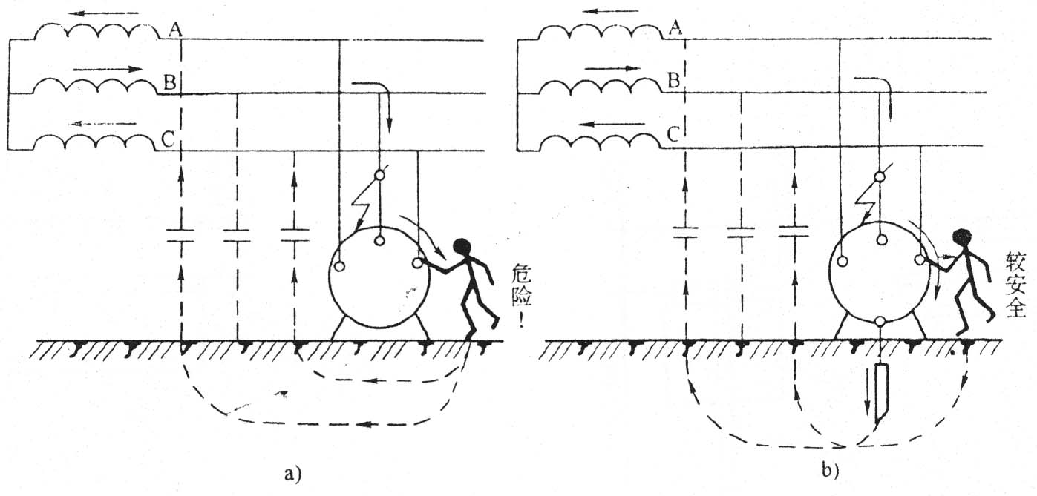
图8-25 保护接地的作用说明
a) 电动机没有保护接地时 b) 电动机有保护接地时

Slide 29
4. 接地电阻
流散电阻：接地体的对地电压与通过接地体流入地中的电流之比，称为流散电阻。
接地电阻：电气设备接地部分的对地电压与接地电流之比，称为接地装置的接地电阻。
工频接地电阻：工频接地电流流经接地装置所呈现的接地电阻，称为工频接地电阻，用R_{E}表示；
冲击接地电阻：雷电流流经接地装置所呈现的电阻，称为冲击接地电阻，用R_{sh}表示。

Slide 30
二、接地的类型
工作接地：根据电力系统运行的需要，人为地将电力系统中性点或电气设备的某一部分进行接地。
保护接地：为保证人身安全、防止触电事故，将电气设备的外露可导电部分与地作良好的连接。
TN系统： TN系统的电源中性点直接接地，并引出有中性线（N线）、保护线（PE线）或保护中性线（PEN线），电气设备的外露可导电部分与PE线或PEN线相连。
TN-C系统：系统中N线与PE线合为一根PEN线，所有设备的外露可导电部分均接PEN线，如图9-11a所示。

Slide 31
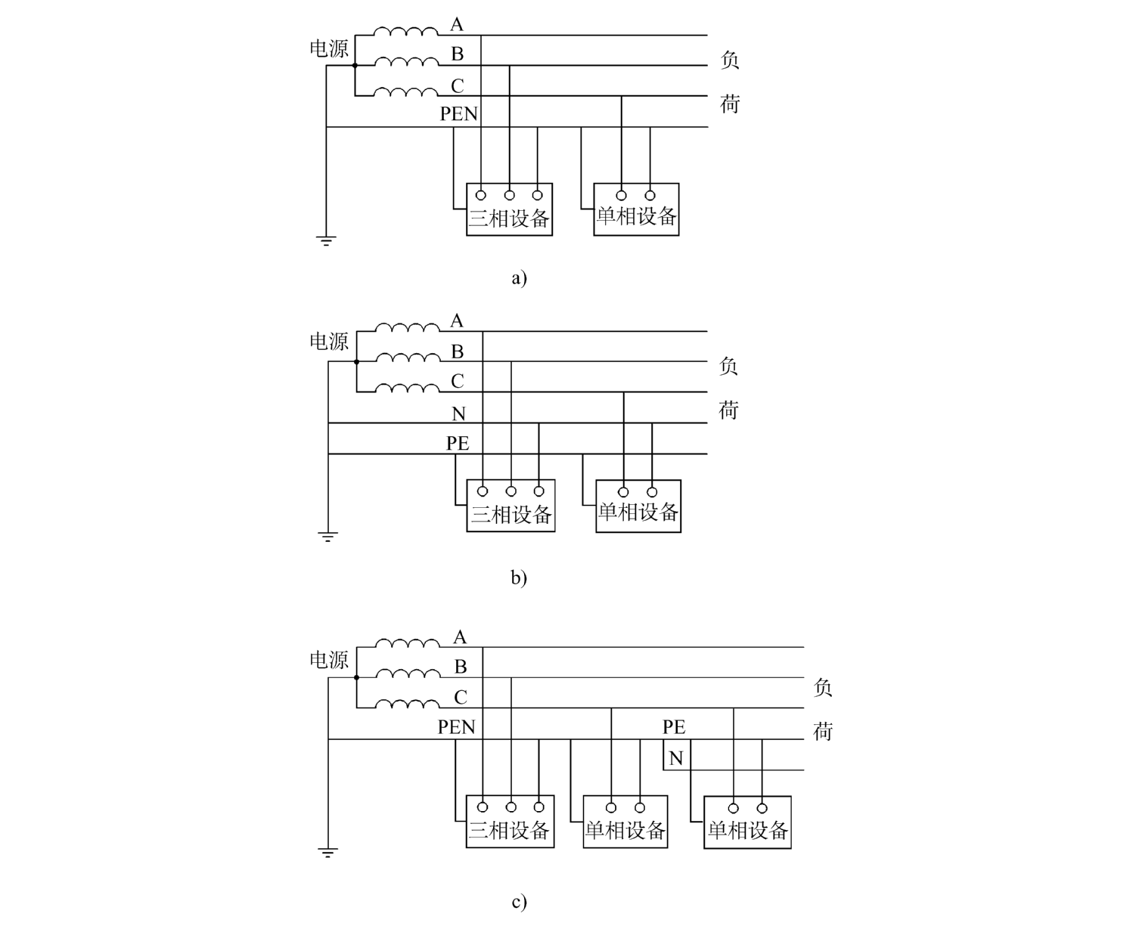
TN-S系统：系统中的N线与PE线完全分开，所有设备的外露可导电部分均接PE线，如图9-11b所示。
TN-C-S系统：系统中前面线路采用TN-C系统，而后面线路部分或全部采用TN-S系统，所有设备的外露可导电部分接PEN线或PE线，如图9-11c所示。
图9-11 TN系统示意图
a）TN-C系统 b）TN-S系统 c）TN-C-S系统

Slide 32
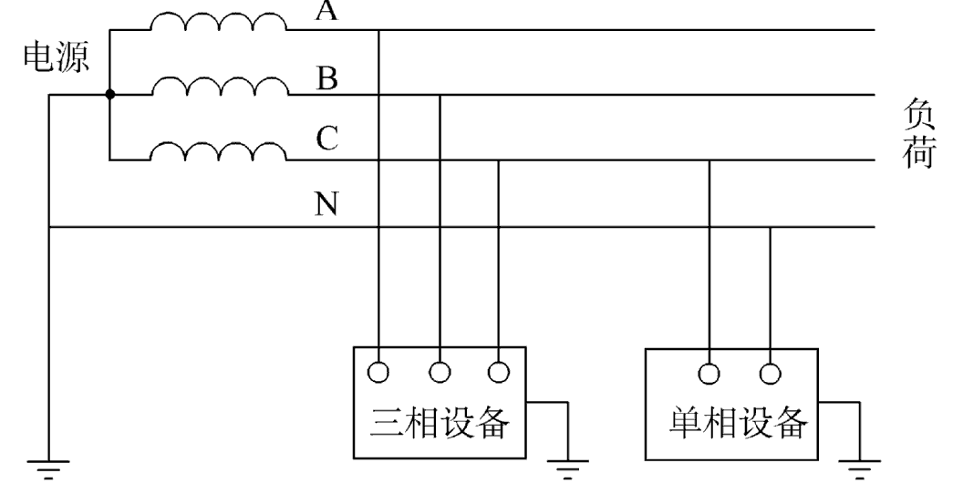
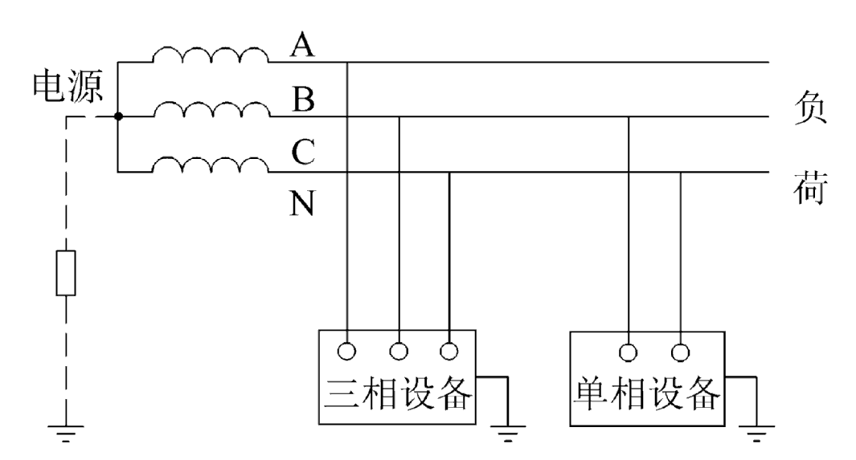
TT系统：TT系统的电源电源中性点直接接地，系统中电气设备的外露可导电部分均经各自的PE线分别直接接地，如图9-12所示。
IT系统： IT系统的电源系统的中性点不接地或经高阻抗（约1000Ω）接地，系统中电气设备的外露可导电部分均经各自的PE线分别直接接地，如图9-13所示。
图9-12 TT系统示意图
图9-13 IT系统示意图

Slide 33
重复接地：在TN系统中，为了避免PE线或PEN线断开时系统失去保护作用，除在电源中性点必须采用工作接地外，PE线或PEN线还应在下列地方重复接地：
在架空线路末端及沿线每隔1 km处；
在电缆和架空线路引入车间或其它大型建筑物处。
重复接地的作用可用图9-14说明。
若没有采取重复接地，当发生PE线或PEN线断线，且在断线的后面又有设备发生一相碰壳时，接在断线后面的所有设备外壳上都将呈现接近于相电压的对地电压，这是很危险的。采取重复接地后，发生同样故障时，设备外壳的对地电压降低了，危险程度也大大降低了。

Slide 34
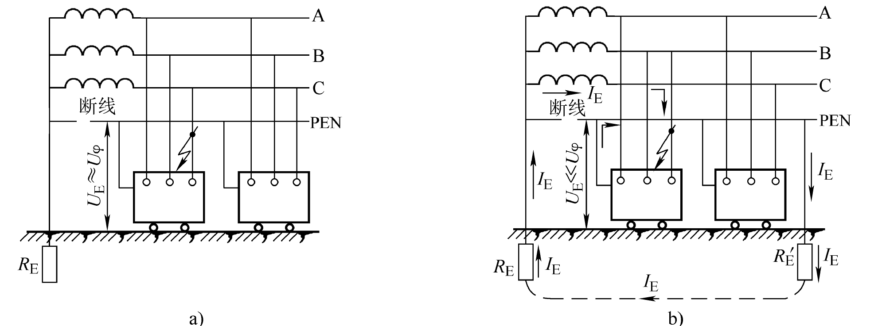
图9-14 重复接地的作用说明
a）无重复接地 b）有重复接地
若 ，则 。实际上，由于 ，所以 ，对人还是有危险的。
＞
＞
因此应尽量避免PE线和PEN线的断线事故，在PE线和PEN线是一般不允许装设开关或熔断器。

Slide 35
三、接地装置的装设
自然接地体：凡是与大地有可靠接触的金属导体，如埋入地下的金属管道、建筑物的钢结构和钢筋、行车的钢轨、电缆金属外皮等都可作为自然接地体。
人工接地体：采用钢管、圆钢、角钢、扁钢等钢材制成。
垂直埋设的接地体：用φ38～50mm的钢管或∠40 ×40 ×4mm～∠50×50×5mm的角钢。
水平埋设的接地体：用φ16mm的圆管或40×4mm的扁钢。
接地线：用20×4mm～40×4mm的扁钢。
说明：接地装置由多根接地体组成，这些接地体可成排布置，也可以环形布置。每根接地体长2.5m左右，接地体之间的距离约5m，将各接地体打入地中后，用圆钢或扁钢连成一体。
接地网的布置：应使接地装置附近的电位分布尽可能均匀，以降低接触电压和跨步电压，保证人身安全。

Slide 36
K为各种接地体的简化计算系数；ρ为土壤电阻率，分别查书中表9-4和表9-5。
四、接地电阻的计算
地电阻的最大允许值：见书中表9-3。
自然接地体接地电阻的计算：可查阅有关设计手册。
人工接地体接地电阻的计算
单根垂直接地体的接地电阻：
当有n根垂直接地体并联时，考虑屏蔽效应影响，引入利用系数η；考虑水平接地体的作用，垂直接地体可减少10%。
n根并联垂直接地体的接地电阻：
若R_{E}为允许最大值，则垂直接地体的根数n为 ：
式中，η为接地体的利用系数，查书中表9-6和表9-7。

Slide 37
五、降低土壤电阻率的措施
采用外引式接地装置：将接地体引至附近的水井、泉眼、水沟、河边、水库边、大树下等土壤电阻率较低的地方，或者敷设水下接地网，以降低接地电阻。
深埋地极法：如果地下较深处的土壤电阻率较低，可用深埋式接地体。
换土法：用电阻率较低的土壤（如粘土、黑土等）替换原有电阻率较高的土壤，置换范围在接地体周围0.5m以内和接地体的1/3处。
化学处理法：在接地体周围加入低电阻率的减阻剂来增加土壤的导电性，从而降低其接地电阻。

Slide 38
9.3 电气安全
一、电气安全的有关概念
电流对人体的作用
伤害程度与电流大小的关系：通过人体的电流愈大，人体的生理反应愈明显，伤害愈严重。
感知电流：指电流通过人体时可引起感觉的最小电流。感知电流值与时间因素无关。
摆脱电流：指人在触电后能够自行摆脱带电体的最大电流。摆脱电流值也与时间无关。
室颤电流：指引起心室颤动的最小电流。室颤电流与电流持续时间关系密切。

Slide 39
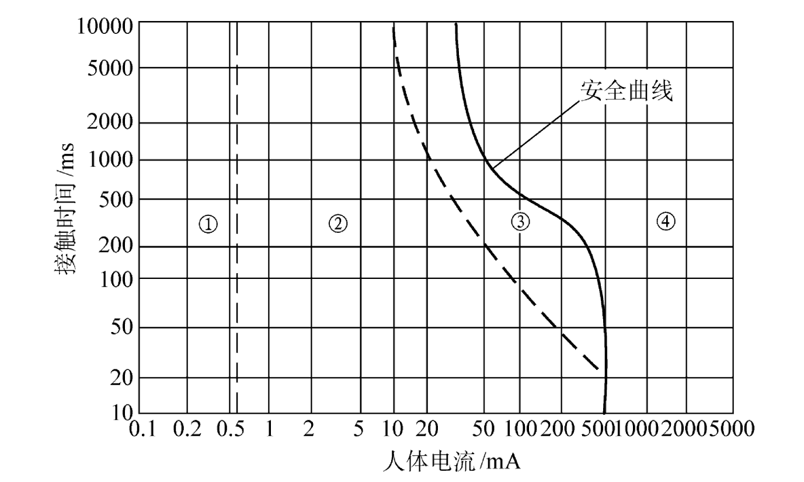
图9-15是国际电工委员会（IEC）提出的人体触电时间和通过人体电流（50Hz）对人身肌体反应的曲线。
我国一般采用30mA（50Hz）作为安全电流值，但其触电时间不得超过1s，因此这安全电流值也称为30mA·s。
图9-15 人体触电时间和通过人体电流对人身肌体反应的曲线
伤害程度与电流持续时间的关系：通过人体电流的持续时间愈长，愈容易引起心室颤动，危险性就愈大。

Slide 40
伤害程度与电流通经的关系：
电流通过心脏会引起心室颤动，电流较大时会使心脏停止跳动；
电流通过中枢神经，会引起中枢神经严重失调而导致死亡；
电流通过头部会使人昏迷，电流较大时会对脑组织产生严重损坏而导致死亡；
电流通过脊髓会使人瘫痪等。
伤害程度与电流种类的关系：直流电流、交流电流、高频电流、静电电荷以及特殊波形电流对人体都有伤害作用，通常以50～60Hz的工频电流对人体的危害最为严重。

Slide 41
人体电阻：人体电阻包括体内电阻和皮肤电阻。体内电阻约500Ω，与接触电压有关。皮肤电阻较大，集中在角质层，正常时可达 Ω。
皮肤的潮湿、多汗、有损伤等会降低人体电阻；
通过电流加大，通电时间加长，会增加发热出汗，也会降低人体电阻；
接触电压增高，会击穿角质层，也会降低人体电阻。
一般情况下，人体电阻可按1000～2000Ω考虑。
安全电压：是指不致使人直接致死或致残的电压。它取决于人体允许的电流和人体电阻。
我国规定的安全电压等级为：42V、36V、24V、12V和6V。

Slide 42
凡手提照明灯、在危险环境和特别危险环境中使用携带式电动工具，如无特殊安全结构或安全措施，应采用42V或36V的安全电压；
金属容器内、隧道内、矿井内等工作地点狭窄、行动不便，以及周围有大面积接地导体的环境，应采用24V或12V的安全电压；
水下作业等场所采用6V的安全电压。
在一般的正常环境条件下，通常称交流50V电压为可允许持续接触的“安全特低电压”。

Slide 43
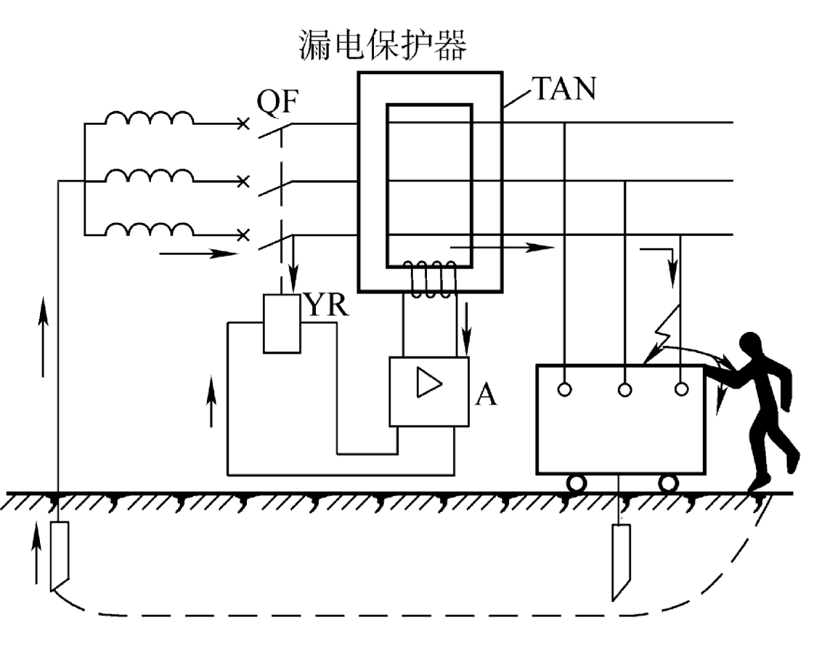
二、漏电保护器的基本结构和原理
图9-16是电流动作型漏电断路器的工作原理示意图。
正常情况下，通过TAN一次侧的三相电流相量和等于零，TAN的铁心中没有磁通，其二次侧没有电流输出。当被保护电路发生漏电或有人触电时，由于漏电电流的存在，通过TAN一次侧的三相电流相量不等于零，TAN中产生零序磁通，其二次侧有电流输出，经放大器放大后，驱动低压断路器QF的脱扣线圈YR，使断路器QF自动跳闸。
图9-16 漏电保护器工作原理示意图

Slide 44
三、安全用电的一般措施
建立电气安全管理机构，确定管理人员和管理方式。
严格执行各项安全规章制度。
对电气设备定期进行电气安全检查，以便及时排除设备事故隐患。
加强电气安全教育，以便提高工作人员的安全意识，充分认识安全用电的重要性。
妥善收集和保存安全资料。
按规定使用电工安全用具。
加强检修安全制度。
普及安全用电知识，使用户和广大群众都能了解安全用电的基本常识。

Slide 45
表9-2 按建筑物的防雷类别确定滚球半径和避雷网尺寸
建筑物的防雷级别 | 一级防雷 建筑物 | 二级防雷建筑物 | 三级防雷建筑物
滚球半径h_{r}（m） | 30 | 45 | 60
避雷网尺寸（m×m） | 5×5 | 10×10 | 20×20

Slide 46
表9-3 阀型避雷器与被保护设备之间的最大允许距离
电压 等级/kV | 进线保护段 | 到变压器或电压互感器的距离/m |  |  |  | 到其他电气设备的距离/m
 |  | 出线回路数
 |  | 1 | 2 | 3 | 4及以上
35 | 1km | 25 | 35 | 40 | 45 | 按至变压器距离增加30%计算
 | 2km及全线 | 55 | 80 | 85 | 105
60 | 1km | 40 | 65 | 80 | 85
 | 2km及全线 | 80 | 110 | 130 | 145
110 | 全线 | 100 | 135 | 155 | 175

